Slide 1
Фізичні основи надійності

Slide 2
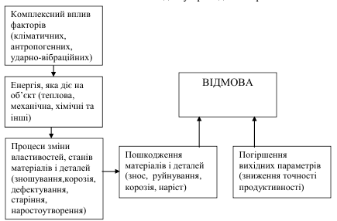
Причини порушення працездатності деталей машин

Slide 3
Процес формування відмов

Slide 4
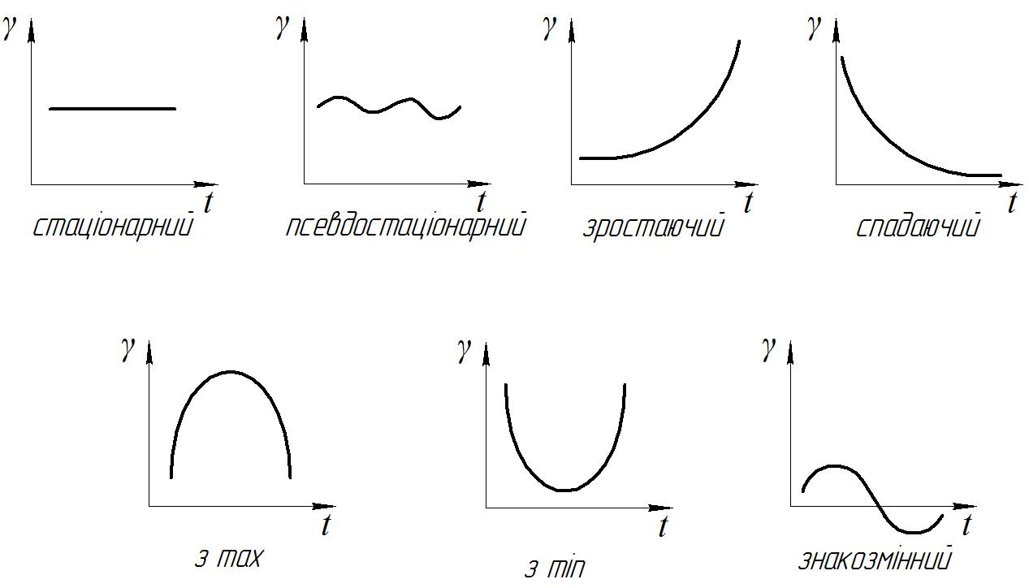
Типові залежності проходження процесів втрати працездатності за часом

Slide 5
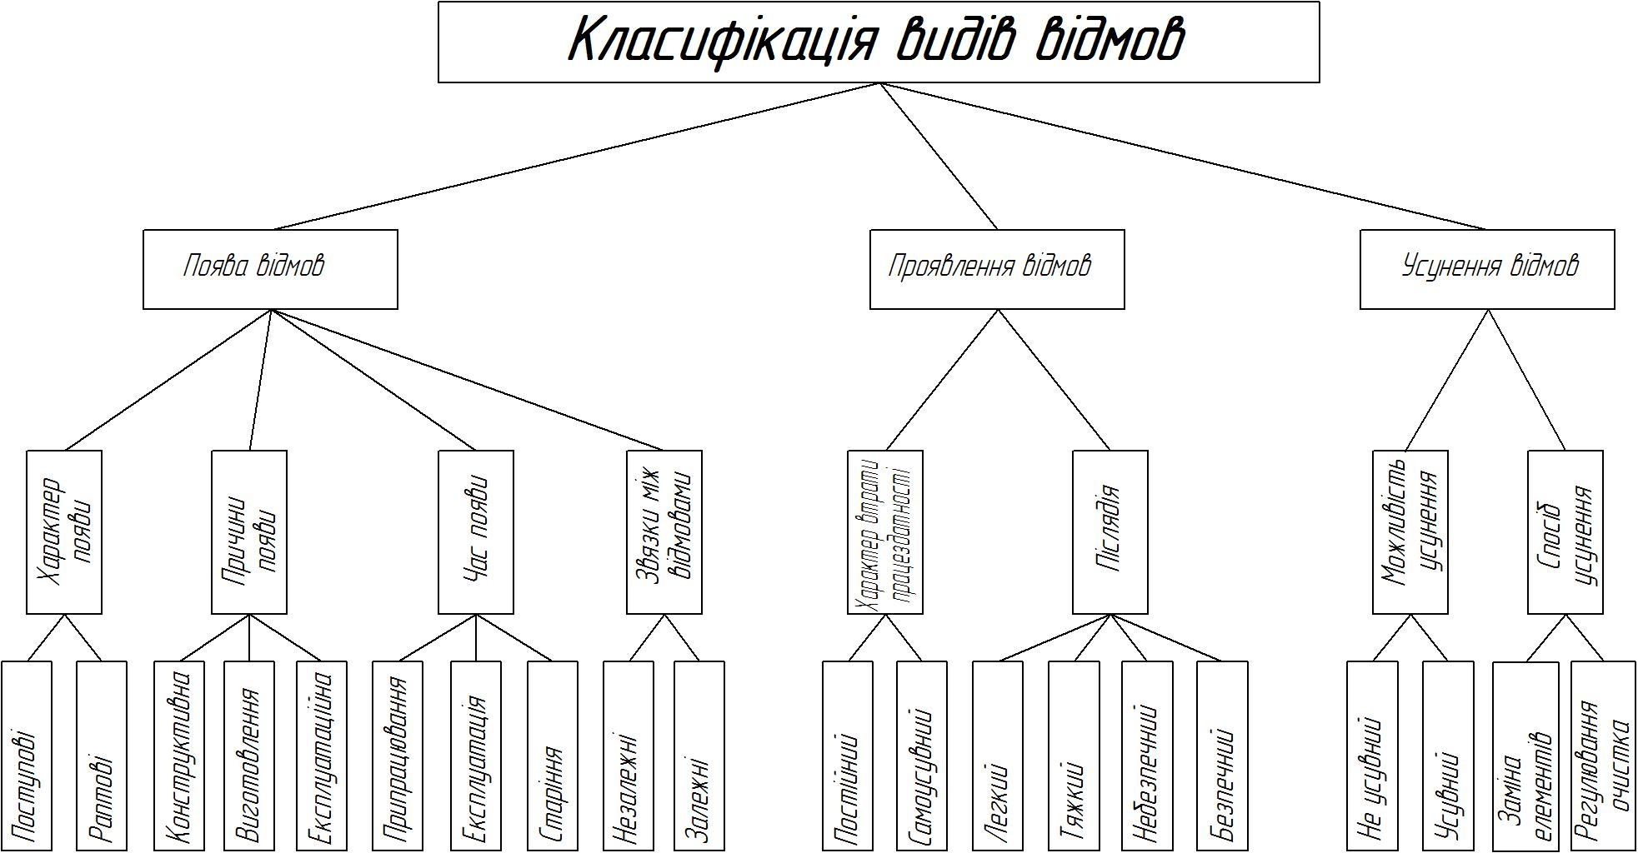

Slide 6
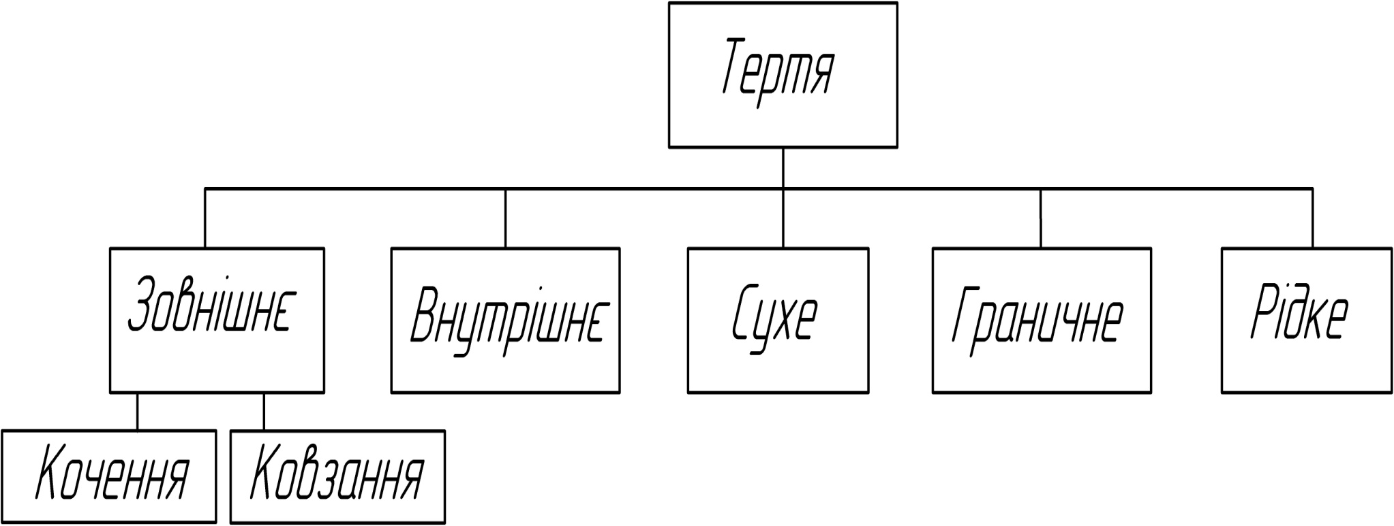
Класифікація видів тертя
Тертя
Тертя – це процес опору відносному переміщенню двох контактуючих тіл, який супроводжується дисипацією енергії.

Slide 7
Закони тертя ковзання
1. Тертя не залежить від площі дотику між тілами.
2. Сила тертя пропорційна навантаженню на тіло ковзання.
3. Коефіцієнт тертя спокою більше коефіцієнту тертя руху:
Причини тертя:

Slide 8
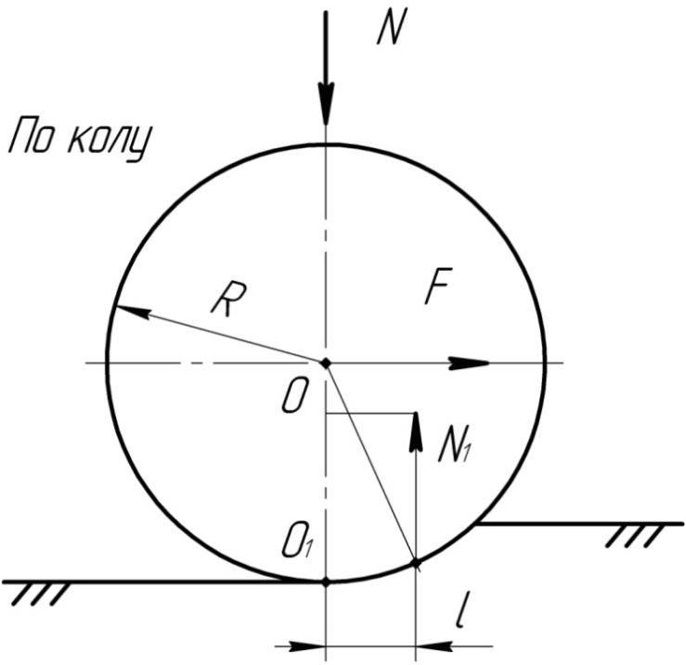
ТЕРТЯ КОЧЕННЯ
Сила тертя по Грандвуане:
(кочення кола по піску)

Slide 10
Основний вплив на процес зношування виявляє постійне виникнення і руйнування фрикційних зв’язків. По Крагельському виділені наступні фрикційні зв’язки
Пружне відтиснення матеріалу
Пластичне відтиснення матеріалу
Мікрорізання
Руйнування плівок
Руйнування основного металу

Slide 11
ОСНОВНІ ВИДИ ЗНОШУВАННЯ
механічне зношування: абразивне, зношування від втомленості, гідроабразивне, газоабразивне, ерозійне, гідроерозійне, газоерозійне, фретинг;
корозійно-механічне: фретинг - корозія, окислювальне, заїдання;
при дії електричного струму.

Slide 12
КОРОЗІЯ
Електрохімічне поверхневе руйнування металів (корозія) - відбувається внаслідок хімічної або електрохімічної взаємодії їх з навколишнім середовищем.
За типом корозію поділяють на хімічну і електрохімічну,
За видами - на атмосферну, місцеву, суцільну, підповерхневому, наскрізну, структурну та міжкристалічну.
Типи корозії розрізняються механізмом взаємодії металу з корозійної (навколишнього) середовищем, а види - корозійними середовищами і характером руйнування.

